Slide 1
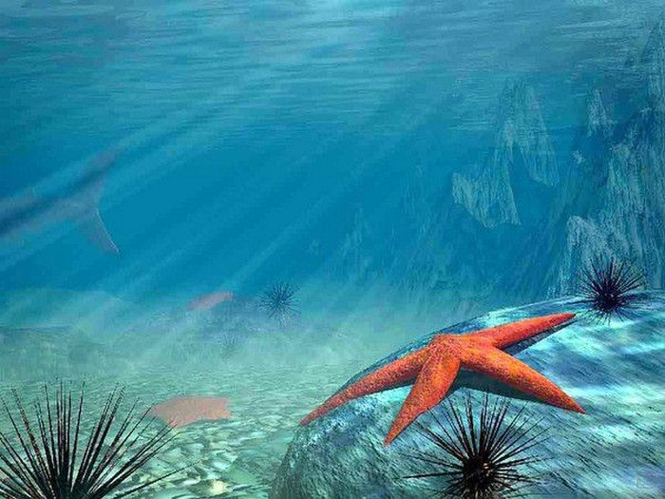
Приключение на морското дъно

Slide 2
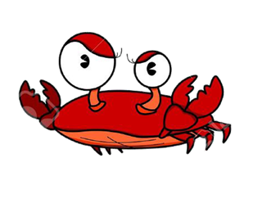
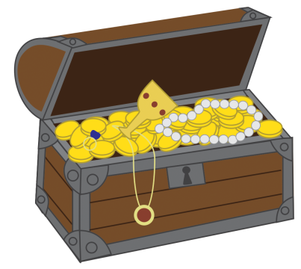
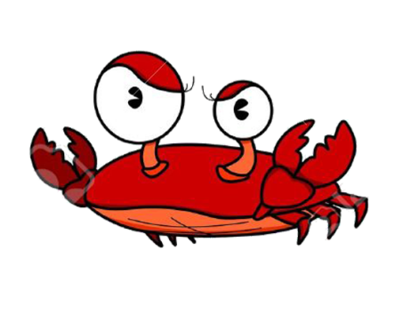

На морското дъно от преди много години си стояло съкровището на черните пирати.
Докато един ден...
Не е вярно, аз го намерих!
Еха, намерих съкровище!
Не лъжи и си признай че аз бях пръв!
Аз го намерих първи!

Slide 3
Спорът между раците продължил с часове. Но никой не отстъпвал.
Изведнъж единият предложил...
Да се състезаваме до пещерата на русалките. Победителят взема съкровището.
Добре, така ще бъде най - честно!

Slide 4
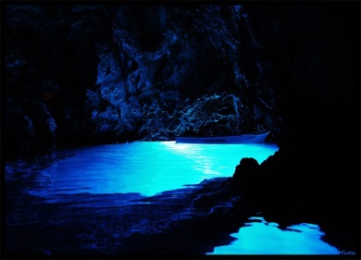


И състезанието започнало...

Slide 5


Тя качила безценния товар на гърба си и отплувала.
Междувременно от някъде дошла акула.
Я, какво открих!

Slide 6
Когато раците се върнали при съкровището ги очаквала изненада – то липсвало.

Slide 7
Когато двама се карат, трети печели.
Така ни се пада като се карахме, а не го разделихме поравно!
Някой ни е одмъкнал съкровището!

Slide 8
Изработила :
Аделина Данаилова Тодорова
4г клас
СОУ „Стоян Заимов“

